Slide 1
16 апреля 2015
Урок биологии
8 класс

Slide 2
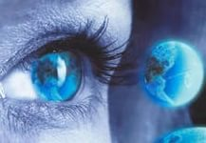
Тема урока:
«Орган зрения. Зрительный анализатор»

Slide 3
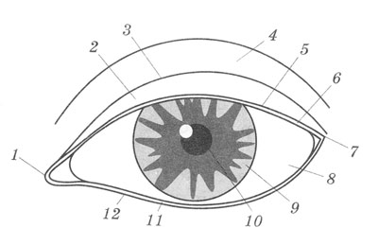
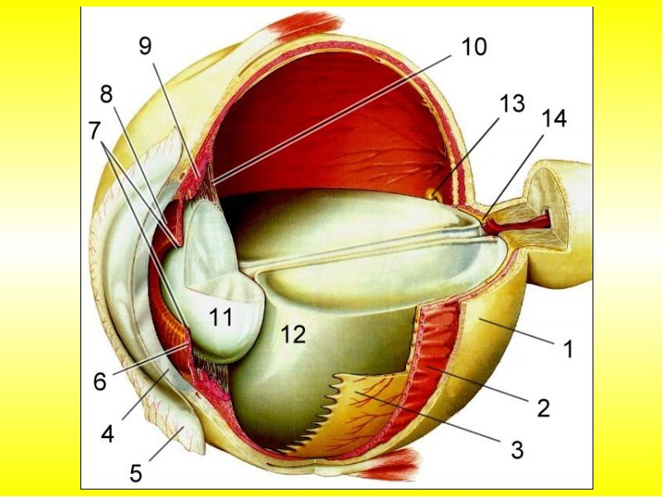
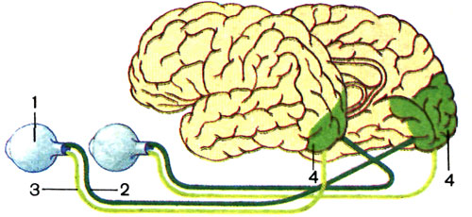
Цель:
-изучить строение, функции глаза и его частей;
- раскрыть содержание понятия «зрительный анализатор».

Slide 4

Изучение нового материала
Работа с учебником.
Параграф 52,
страница 198.
Выполните задания согласно рабочему листу
(приложение 1)

Slide 5


Slide 6
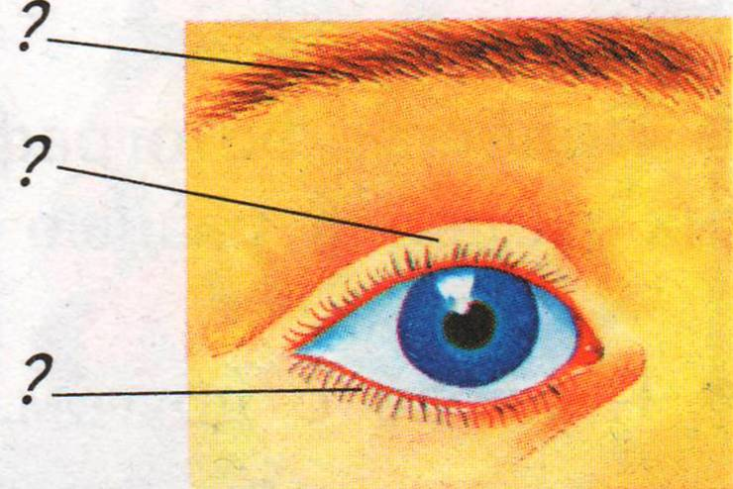
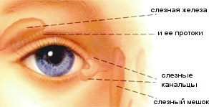
Брови
Части глаза, выполняющие защитную функцию.
Веки
Ресницы
Слёзный аппарат

Slide 7
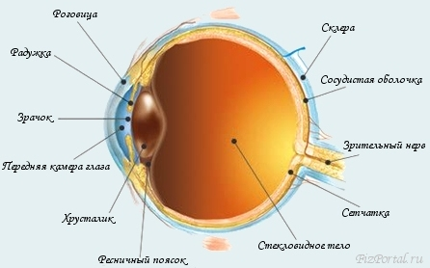
Склера
Сосудистая оболочка
Сетчатка
Оболочки глаза

Slide 8
Роговица
Радужка
Зрачок
Хрусталик
Стекловидное тело
Оптическая система глаза

Slide 9
Зрительный анализатор

Slide 10
Закрепление изученного.
1. Заполните таблицу
«Строение и функции органа зрения».
2. Составьте схему зрительного анализатора.
Приложение 2.

Slide 11
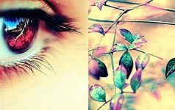
Контроль изученного.
Правильные ответы:
1б; 2а; 3в; 4г; 5а; 6г; 7г; 8в; 9б; 10а.
Критерии оценивания:
9-10 правильных ответов – «5»;
7-8 правильных ответов – «4»;
5-6 правильных ответов «3»;
менее 5 правильных ответов – «2».

Slide 12
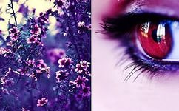
Домашнее задание:
Параграф 52, выучить новые термины.

Slide 13

Рефлексия
Используя карту оценивания (приложение 4), оцените свою работу на уроке.

Slide 14
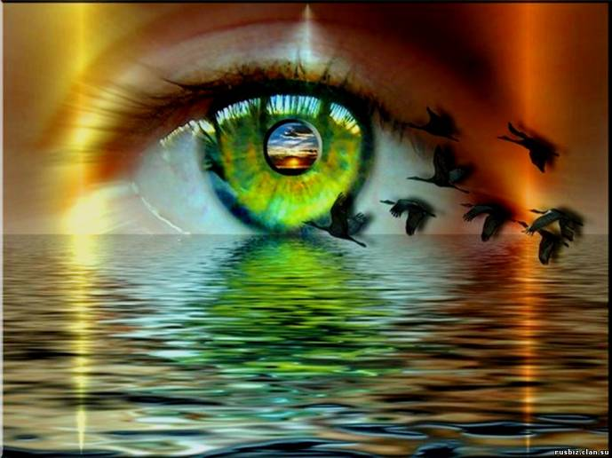
Спасибо за урок !

